Slide 1
7장. 순차 데이터의 인식
오일석, 패턴인식, 교보문고, 2008.

Slide 2
들어가는 말
특징들의 시간성
  예) 지진파, 음성, 주식 거래량, 온라인 필기 문자 등
  이들을 순차^{sequential} 데이터또는 문맥 의존^{context-dependent} 데이터라 부름
순차 데이터의 인식
  시간성의 표현과 정보 추론 방법 필요
  은닉 마코프 모델은^{HMM} 가장 널리 사용되는 방법
HMM
  19세기 마코프 모델에 토대를 둠 (7.2 절)
  1960년대 Baum 등이 은닉 추가하여 HMM으로 확장함 (7.3~7.5절)
  HMM은 많은 분야에서 문제 해결 도구로 활용됨
    패턴인식, 컴퓨터비전, 데이터마이닝, 정보검색, 생물 정보학, 신호처리, 데이터베이스 …..
    응용 사례) 음성 인식, 온라인 필기 인식, DNA 열 찾기, 제스처 인식, 영어 발음 교정, 음악 인식 …..
  훌륭한 튜토리얼 논문 [Rabiner 89]

Slide 3
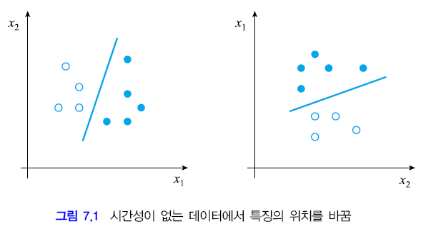
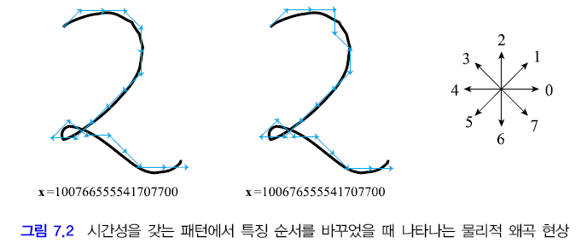
7.1 순차 데이터
시간성이 없는 데이터
  특징들의 선후 관계는 무의미
시간성 있는 데이터 (순차 데이터)
  특징들의 선후 관계는 매우 중요함

Slide 4
7.1 순차 데이터
순차 데이터
  가변 길이
  관측 벡터로 표현
  관측 o_{i}가 가질 수 있는 값의 집합을 알파벳이라 함
    알파벳 V={v₁,v₂,…,v_{m}}
    v_{i}를 기호라 함
기호들이 시간에 따라 의존성 가짐
  예) 그림 7.2의 온라인 숫자
    P(o_{t}=2|o_{t-1}=6)≈0
    P(o_{t}=5|o_{t-1}=6) > P(o_{t}=4|o_{t-1}=6)

Slide 5
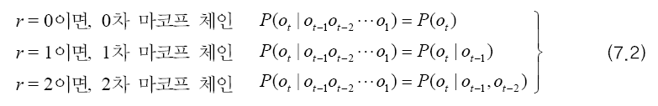
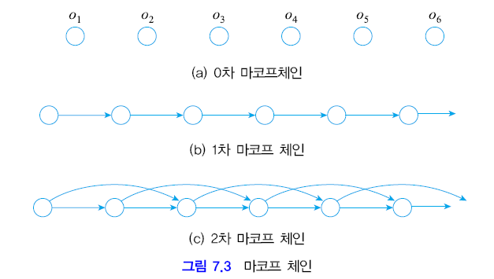
7.2 마코프 모델
우선 은닉 마코프 모델에서 은닉이 빠진 마코프 모델을 공부하자.
  러시아 수학자 Andrey Markov가 제안
  시간 t에서의 관측은 가장 최근 r개 관측에만 의존한다는 가정 하의 확률 추론

Slide 6
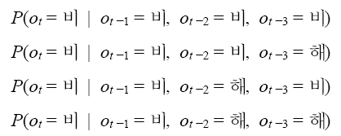
7.2 마코프 모델
마코프 체인의 합리성은?
  예) 최근 사흘의 날씨 정보를 가지고 오늘 날씨 추론
    그끄저께 해 (o_{t-3}=해), 그저께 해 (o_{t-2}=해), 어제 비 (o_{t-1}=비)
    오늘 비올 확률은?
    1차 마코프 체인을 사용한다면
      즉 1차 마코프 체인에서는 아래 네 개 확률이 같다.
        정말 같을까?
        다르다면 오차가 무시할 정도일까?

Slide 7
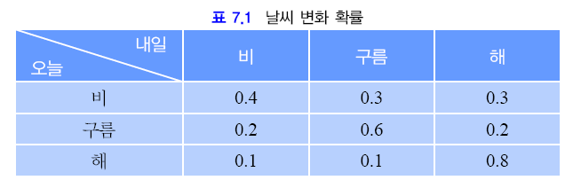
7.2 마코프 모델
마코프 모델
  1차 마코프 체인 사용
  2차 이상에서는 추정할 매개 변수가 많아 현실적인 문제 발생
  알파벳을 구성하는 기호 각각을 상태로 간주
날씨 예
  V={비, 구름, 해}
  기후 관측에 의해 얻은 날씨 변화 확률

Slide 8
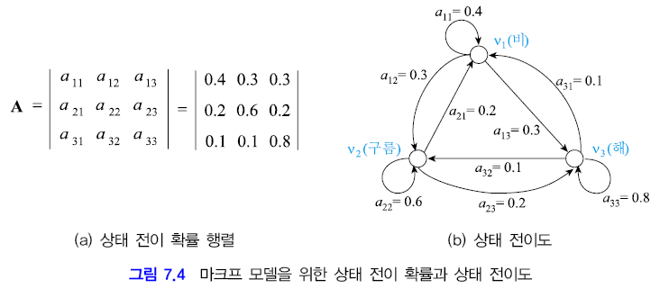
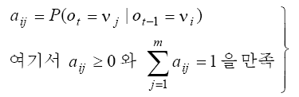
7.2 마코프 모델
상태 전이
  상태 전이 확률 행렬과 상태 전이도

Slide 9
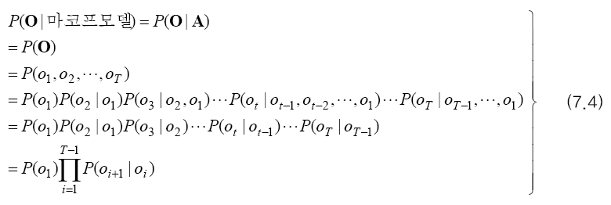

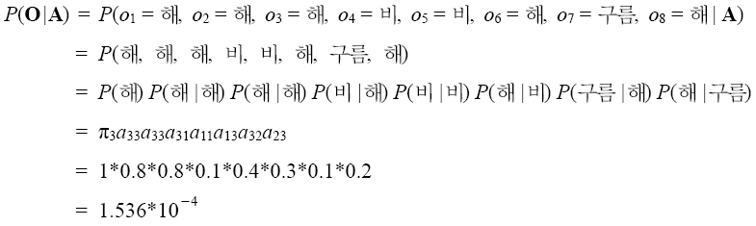
7.2 마코프 모델
마코프 모델로 무엇을 할 수 있나?
  관측벡터 O의 확률 구하기
  예제 7.1

Slide 10
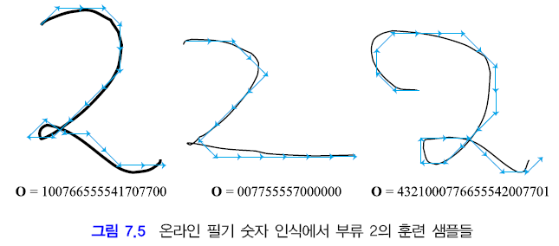
7.2 마코프 모델
또 다른 예, 온라인 필기 숫자 인식

Slide 11
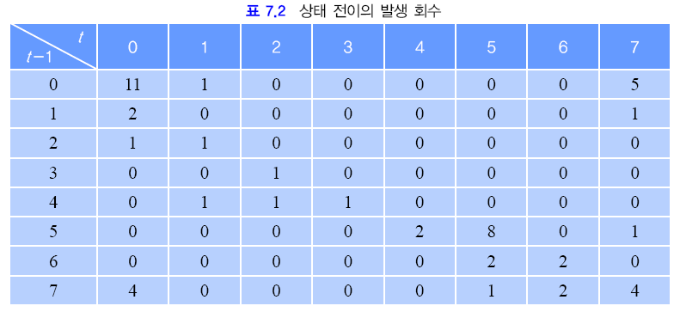
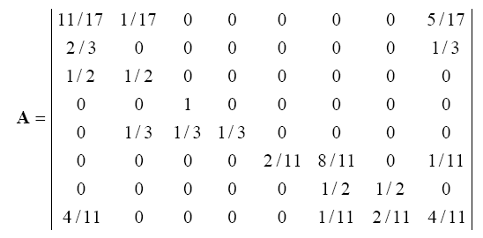

7.2 마코프 모델
또 다른 예, 온라인 필기 숫자 인식
  상태 전이 확률 행렬을 구하면,
  초기 확률 행렬을 구하면,

Slide 12
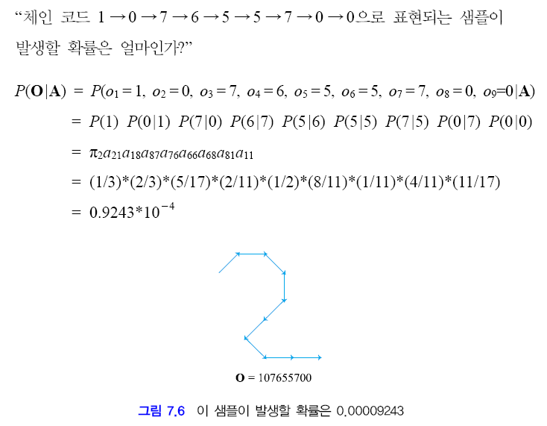
7.2 마코프 모델
또 다른 예, 온라인 필기 숫자 인식
  이렇게 만든 마코프 모델로 그림 7.6의 샘플이 발생할 확률을 구하면,

Slide 13
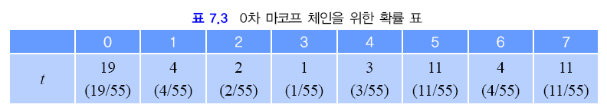
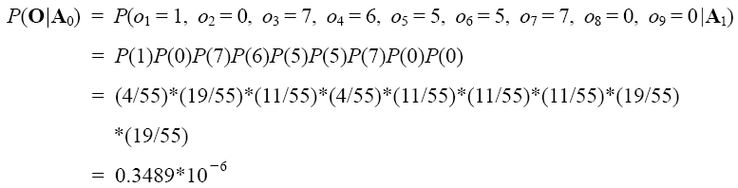
7.2 마코프 모델
마코프 모델과 0차, 2차 마코프 체인과의 비교 (온라인 필기 숫자 예)
  0차 마코프 체인

Slide 14
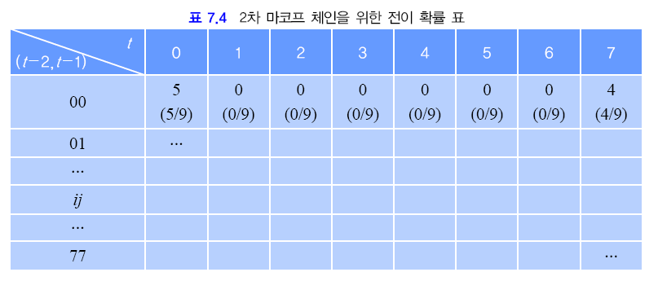
7.2 마코프 모델
마코프 모델과 0차, 2차 마코프 체인과의 비교 (온라인 필기 숫자 예)
  2차 마코프 체인
    추정할 매개 변수가 64*8개로 증가
꼭 이해하고 기억해야 할 것! (MM과 HMM의 근본적인 차이점)
  마코프 모델에서는 상태를 나타내는 노드에 관측 (비, 해, 구름) 그 자체가 들어 있다.즉 상태를 볼 수 있다.
  HMM에서는 상태를 볼 수 없다. 즉 상태가 은닉된다.

Slide 15
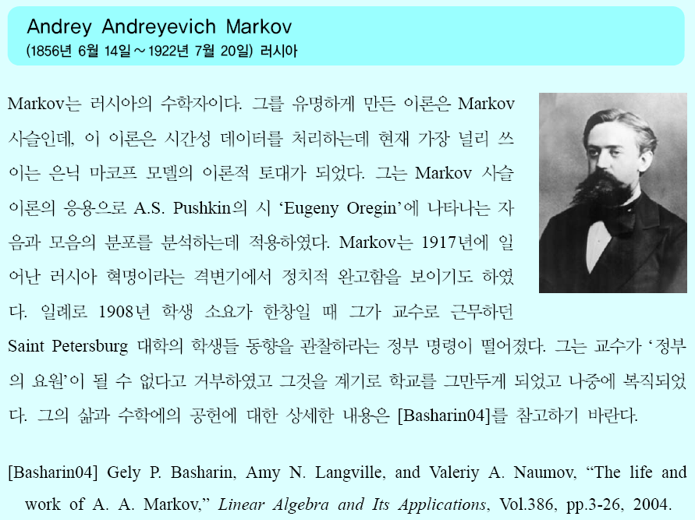

Slide 16
7.3 은닉 마코프 모델로의 발전
은닉 마코프 모델로의 발전
  마코프 모델은 한계를 가진다.
    보다 복잡한 현상이나 과정에 대한 모델링 능력의 한계
  모델의 용량을 키우기 위해,
    상태를 감추다.

Slide 17
7.3.1 동기
마코프 체인의 차수와 추정할 매개 변수의 수
  r차에서 m^{r}(m-1) 개의 매개 변수
  차수에 따라 기하급수적으로 모델 크기가 증가함
HMM
  차수를 미리 고정하지 않고 모델 자체가 확률 프로세스에 따라 적응적으로 정함
  따라서 아무리 먼 과거의 관측도 현재에 영향을 미침
  즉 P(해|비,비), P(해|비,비,비), P(해|비,비,…,비), P(해|비,비,해,…,해)가 모두 다름
  이런 뛰어난 능력에도 불구하고 모델 크기는 감당할 정도임
어떤 비결에 의해 이런 뛰어난 능력이 가능한가?
  상태를 감춘다.

Slide 18
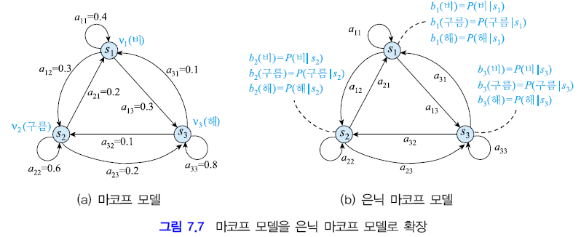
7.3.1 동기
상태를 감추면,
  마코프 모델이 은닉 마코프 모델이 된다.

Slide 19

7.3.1 동기
그림 7.7.의 해석 (예를 들어, 해→해→비→구름이 관측되었다.)
  마코프 모델
    그것은 상태 s₃→s₃→s₁→ s₂에서 관측한 것이다.
  은닉 마코프 모델
    모든 상태에서 {비,해,구름}이 관측 가능하므로 s₃→s₃→s₁→s₂일 수도 있고 s₁→s₂→s₃→s₁일 수도 있다. 가능한 경우는 몇 가지 일까?
    그들의 확률은 다르다. 예를 들어 s₃→s₃→s₁→ s₂일 확률은

Slide 20
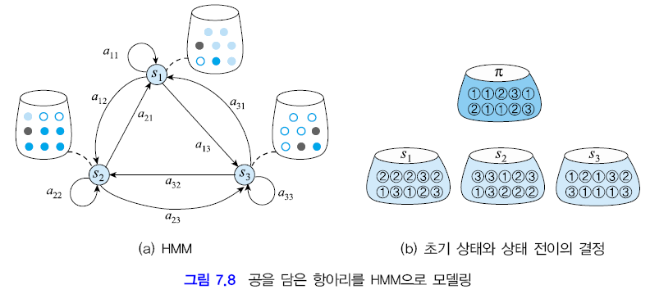
7.3.2 HMM의 예
예제 7.3 공을 담은 항아리 [Rabiner89]
  n 개의 항아리, 공의 색깔 m 개
    항아리가 상태이고 공의 색깔을 관찰
  그림 7.8은 n=3, m=4
    V={하양(W), 검정(B), 연파랑(L), 진파랑(D)}

Slide 21
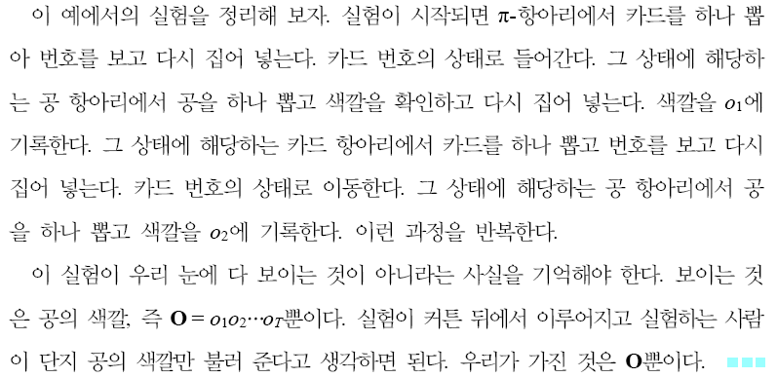
7.3.2 HMM의 예
실험 시나리오
O=(빨강,하양,하양,파랑)^{T}이 관찰되었다면,
  발생 확률은? 어느 상태에서 관측되었을까?

Slide 22
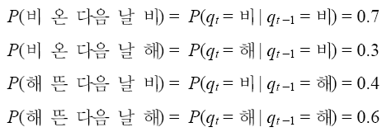
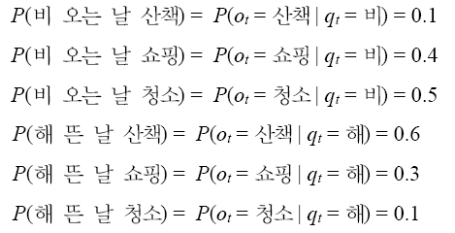

7.3.2 HMM의 예
예제 7.4 여자 친구의 삶 [Wikipedia]
  여자 친구의 일상을 관찰, V={산책, 쇼핑, 청소}
  날씨는 해와 비 (상태)
  내가 가진 정보
  답할 수 있나?
    그녀가 일주일 연속으로 쇼핑만 할 확률은?
    그끄저께 산책, 그저께 산책, 어제 청소했다는데 3일간 그곳 날씨는?
    그끄저께 산책, 그저께 산책, 어제 청소했다는데 오늘과 내일 무얼할까?
날씨 날씨에 따른 그녀의 행동

Slide 23
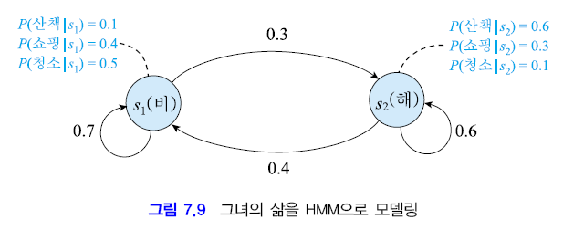
7.3.2 HMM의 예
HMM을 사용하면 확률 추론할 수 있다. 어떻게?

Slide 24
7.3.3 구성 요소와 세 가지 문제
앞의 예제는 한쪽 면만 조망
  모델을 알때 확률 추론하라.
    그녀의 삶 예에서는 날씨와 그녀의 행위에 대한 확률 분포 알고 있음
  또 다른 측면
    어느 것이 상태인가? 상태는 몇 가지인가? (아키텍처 설계)
    확률 분포는 어떻게 구하나? (학습)
    예) 온라인 필기 인식
      무엇이 상태인고 상태를 몇 가지로 할까?
      가진 것은 오로지 훈련 집합

Slide 25
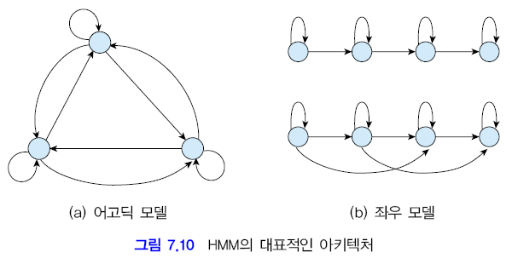
7.3.3 구성 요소와 세 가지 문제
아키텍처
  HMM은 가중치 방향 그래프로 표현
    노드가 상태
    상태로 사용할 것이 명확한 경우도 있지만 그렇지 않은 경우도 있다.
  대표적인 아키텍처
    어고딕 모델과 좌우 모델
    응용의 특성에 따라 적절한 아키텍처 선택 중요
      예를 들어 음성 인식은 좌우 모델이 적당함. 왜?

Slide 26

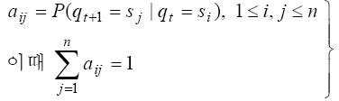
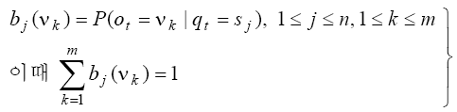
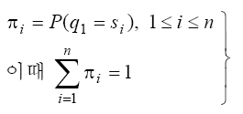
7.3.3 구성 요소와 세 가지 문제
세 가지 매개변수
  상태 전이 확률 행렬 A=|a_{ij}|
  관측 행렬 B=|b_{j}(v_{k})|
  초기 확률 벡터 π=|π_{i}|

Slide 27
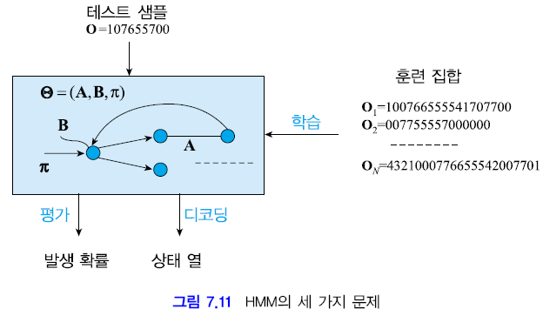
7.3.3 구성 요소와 세 가지 문제
세 가지 문제
  평가. 모델 Θ가 주어진 상황에서, 관측벡터 O를 얻었을때 P(O| Θ)는?
  디코딩. 모델 Θ가 주어진 상황에서, 관측벡터 O를 얻었을때 최적의 상태열은?
  학습. 훈련집합 X={O₁,..,O_{N}}이 주어져 있을때 HMM의 매개 변수 Θ는?

Slide 28
7.4 알고리즘
이제 세 가지 문제를 풀기 위한 알고리즘을 공부하자.
  평가. 동적 프로그래밍 이용
  디코딩. 동적 프로그래밍 이용 (Viterbi 알고리즘)
  학습. EM 알고리즘 (Baum-Welch 알고리즘)

Slide 29

7.4.1 평가
평가 문제란?
  모델 Θ가 주어진 상황에서, 관측벡터 O를 얻었을때 P(O| Θ)는?
  예) 그녀가 일주일 연속으로 쇼핑만 할 확률은?
평가 문제를 풀어 보자.
  HMM에서는 O를 관측한 상태 열을 모른다.
  우선 O를 관측한 상태 열을 안다고 가정하고 그것을 Q=(q₁,…,q_{T})라 하자.
  그럼 아래 식을 유도할 수 있다.
  원래 문제 P(O| Θ)는 모든 상태 열에 대해 (7.10)의 식을 더하여 구할 수 있다.

Slide 30
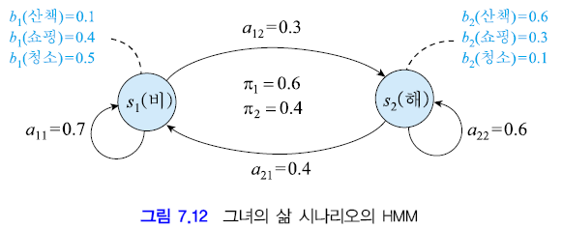
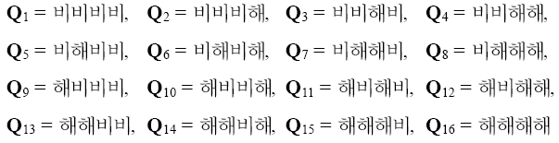
7.4.1 평가
예제 7.5 여자 친구의 삶
  “그녀가 오늘 산책, 내일 산책, 모레 청소, 그리고 글피 쇼핑할 확률은?”
  즉 O=(o₁=산책, o₂=산책, o₃=청소, o₄=쇼핑)일 때, P(O| Θ)는?
  모든 상태 열을 나열하면,

Slide 31
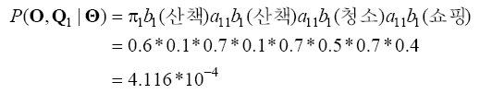
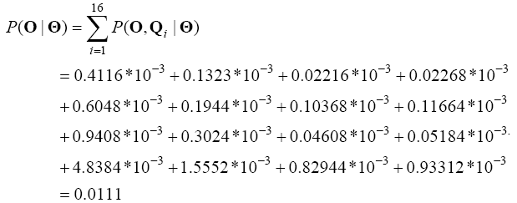
7.4.1 평가
예제 7.5 여자 친구의 삶
  상태 열 Q₁에 대해 구해 보면,
  모든 상태 열에 대한 값을 더하여 답을 구해 보면,

Slide 32
7.4.1 평가
답은 구할 수 있다. 하지만,
  예제 7.5에서 상태 열의 개수는 2⁴=16 가지
  일반적으로 상태의 수가 n이고 관측 열 O의 길이가 T라면 N^{T} 가지의 상태 열
  각각의 상태 열은 2T-1번의 곱셈. 따라서 시간 복잡도는 Θ(N^{T}T)
    예) n=5, T=30이라면 5.4948*10²² 번의 곱셈 필요. 계산 폭발!
보다 효율적인 알고리즘이 있다.
  기본 아이디어는 동적 프로그래밍에 의한 중복 계산 제거
  예) 예제 7.5의 Q₁=‘비비비비’, Q₂=‘비비비해’의 계산
    P(O,Q₁|Θ)=π₁b₁(산책)a₁₁b₁(산책)a₁₁b₁(청소)a₁₁b₁(쇼핑)
    P(O,Q₁|Θ)=π₁b₁(산책)a₁₁b₁(산책)a₁₁b₁(청소)a₁₂b₂(쇼핑)
    빨간 부분의 계산은 같다.

Slide 33
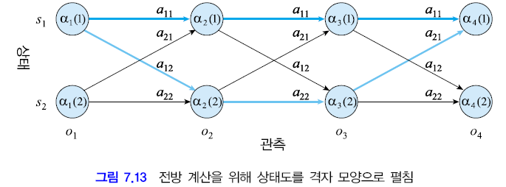
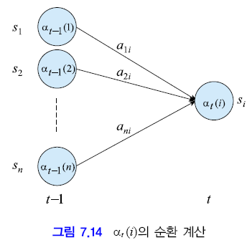
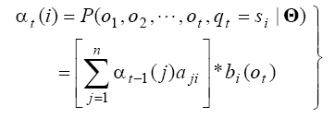
7.4.1 평가
동적 프로그래밍
  그림 7.13의 격자에 16개의 모든 상태 열이 들어 있다.
    예, 진한 파랑은 Q₁=‘비비비비’, 연파랑은 Q₇=‘비해해비’에 해당
  α_{t}(i) 는 관측 벡터의 일부 o₁o₂…o_{t}를 관측하고 시간 t에 s_{i}에 있을 확률

Slide 34
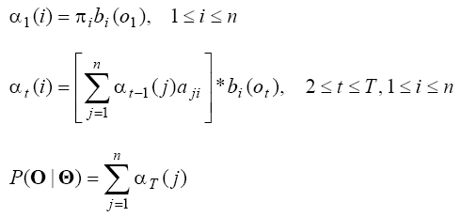
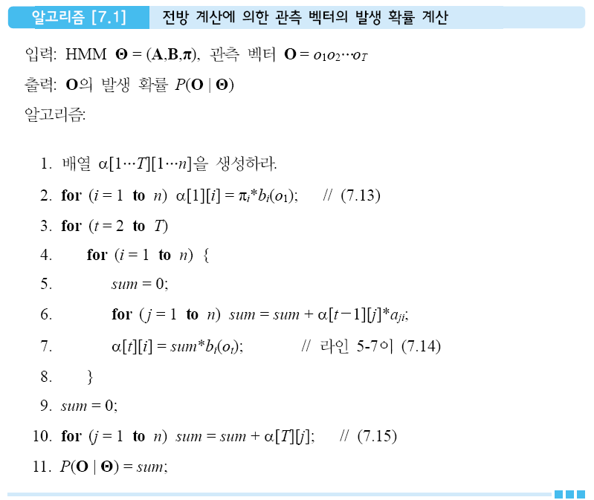
7.4.1 평가
전방 알고리즘^{forward algorithm}
  초기식을 포함시키 완벽한 식으로 정리하고 그것을 가상 코드로 적으면,
시간 복잡도는Θ(N²T)
n=5, T=30이라면 750 번의 곱셈
이전의 낱낱 계산과 비교해 보라.

Slide 35
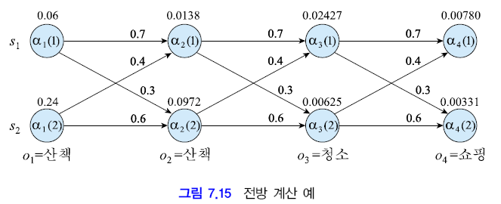


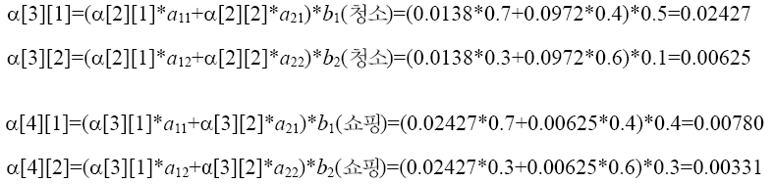

7.4.1 평가
예제 7.6 전방 계산에 의한 확률 평가
t=1일때
t=2일때
t=3과 4일때
답은

Slide 36
7.4.2 디코딩
디코딩 문제란?
  모델 Θ가 주어진 상황에서, 관측벡터 O를 얻었을때 그것의 최적 상태열은?
  예) 그끄저께 산책, 그저께 산책, 어제 청소했다는데 3일간 그곳 날씨는?
  무엇을 기준으로 최적을 판단할 것인가?
생각 1
  예를 들어, O=(o₁=산책, o₂=산책, o₃=청소, o₄=쇼핑)이었다면, 산책은 s₁보다 s₂가 확률이 높으므로 s₂, 청소는 s₁이 확률이 높으므로 s₁, 쇼핑은 s₁이 확률이 높으므로 s₁ 을 취함. 즉 O의 최적 상태열은 Q= s₂s₂s₁s₁=‘해해비비’로 함
  합리적인가?

Slide 37

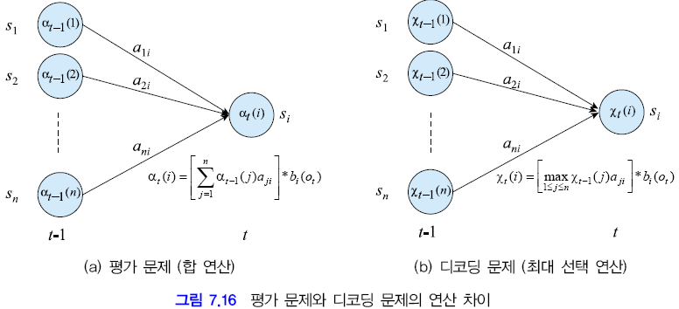
7.4.2 디코딩
합리적인 생각은,
  P(O,Q|Θ)를 기준 함수로 채택하고 이것을 최대화하는 를 찾아야 한다. 즉,
    평가 문제와 비슷하다.
      모든 Q에 대해 계산하고 (그것을 더하는 대신) 그것 중 가장 큰 것을 취함
      이런 낱낱 방법은 계산 폭발
      동적 프로그래밍을 이용하자.

Slide 38
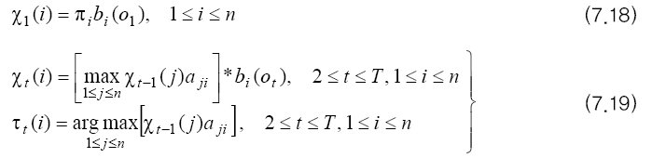

7.4.2 디코딩
Viterbi 알고리즘
  전방 계산 (τ는 매 단계에서 최적 경로 기록)
  최적 경로 역추적

Slide 39
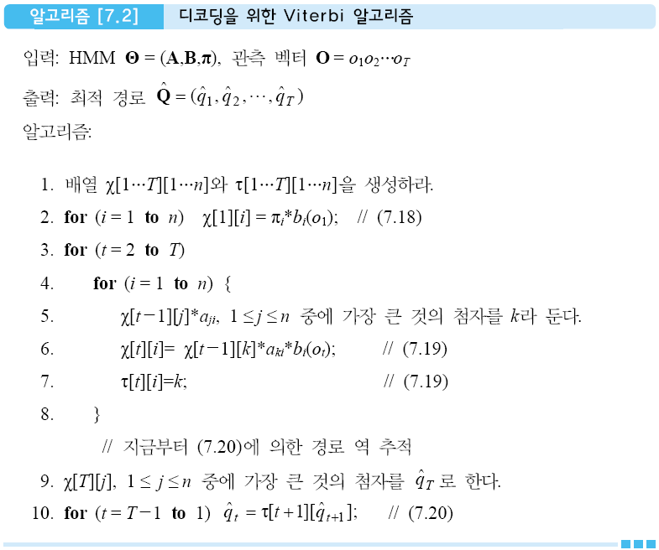
7.4.2 디코딩
Viterbi 알고리즘
  가상 코드로 쓰면,
시간 복잡도는Θ(N²T)

Slide 40
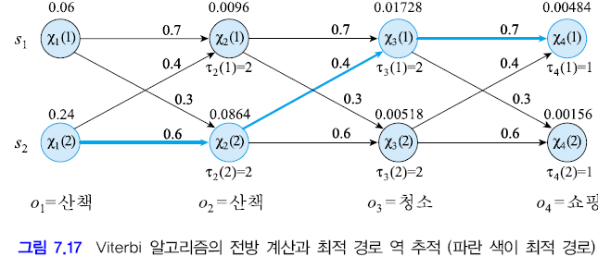

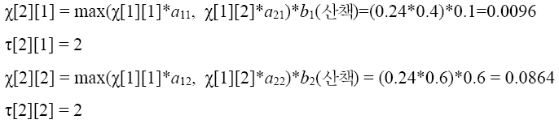
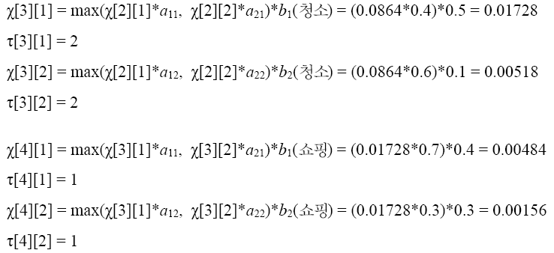


7.4.2 디코딩
예제 7.7 Viterbi 알고리즘에 의한 디코딩
t=1일때
t=2일때
t=3과 4일때
역추적하면
답은

Slide 41
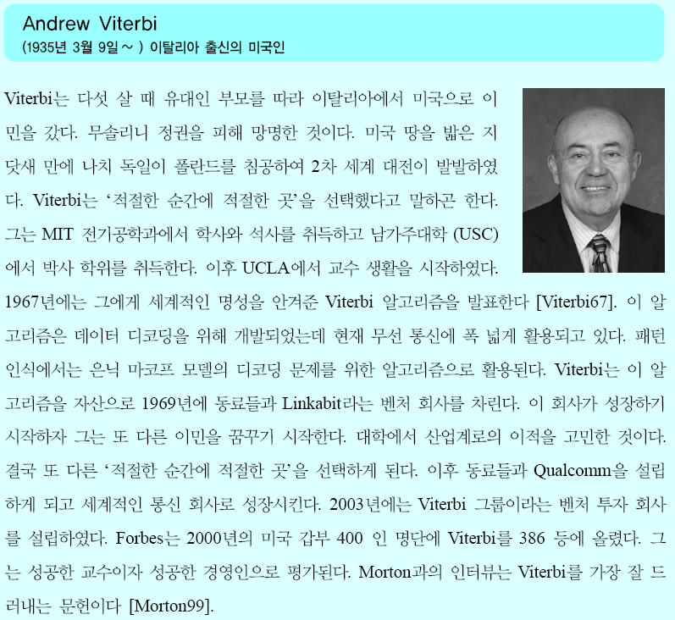

Slide 42
7.4.3 학습
학습 문제란?
  관측 벡터O가 주어져 있을때 HMM의 매개 변수 Θ는?
    즉 O의 발생 확률을 최대로 하는 Θ를 찾는 문제
  평가와 디코딩의 반대 작업
  평가와 디코딩 같은 분석적 방법 없음
    수치적 방법 필요
학습의 목적을 적어보면,

Slide 43
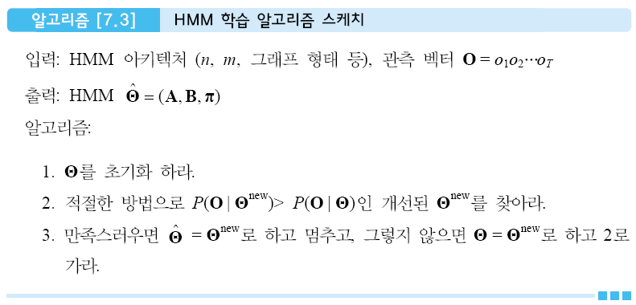
7.4.3 학습
학습 알고리즘 스케치
  반복적 개선

Slide 44
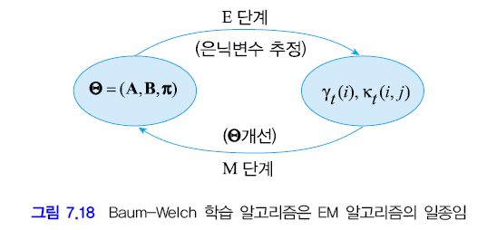

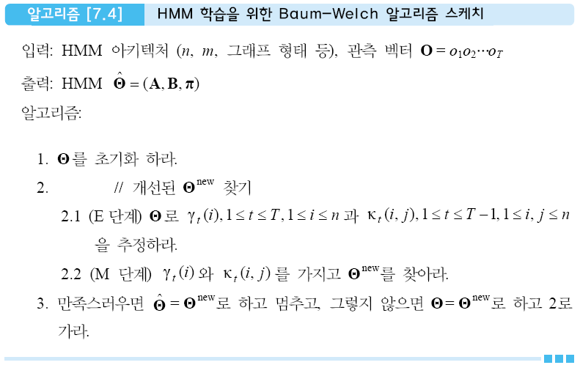
7.4.3 학습
가진 것과 찾아야 하는 것
  가진 것 O, 찾아야 하는 것 Θ=(A,B,π)
  O로 직접 Θ를 찾을 수 없다.
    은닉 변수^{latent variable} 등장
    가우시언 혼합 추정과 유사성 있음
Baum-Welch 알고리즘의 골격

Slide 45







7.4.3 학습
E 단계 ( 의 추정)
  는 시간 t에서 상태 s_{i}에 있을 확률
  는 시간 t에 s_{i}, t+1에 s_{j}에 있을 확률
  를 구하는데 필요한 α와 β는

Slide 46

7.4.3 학습
M 단계 (Θ의 추정)
  E 단계에서 구한 로 Θ^{new}의 재추정^{reestimation}
  P(O|Θ^{new})>P(O|Θ)이어야 함. 즉 Θ^{new}는 Θ보다 O를 ‘잘 설명해야’ 함

Slide 47

7.4.3 학습
Baum-Welch 알고리즘
  초기화는 어떻게?
  멈춤 조건은 어떻게?
특성
  수렴한다.
  욕심 알고리즘이므로 전역 최적점 보장 못한다.
어고딕과 좌우 모델
  크기 문제 (어고딕 모델)
  다중 관측 학습 (좌우 모델)

Slide 48

7.5 부연 설명
HMM의 출력은 확률. 큰 장점이다.
샘플 생성 능력이 있다. HMM은 생성^{generative} 모델이다.

Slide 49
7.5 부연 설명
HMM을 예측 목적으로 사용할 수 있다.
HMM을 분류기로 사용할 수 있다.
  부류 별로 독립적으로 HMM 구축
  (7.30)으로 분류
적절한 아키텍처를 선택해야 한다.
  그녀의 삶은 어떤 모델?
  음성 인식은 어떤 모델?
상태의 개수를 적절히 해야 한다.
훌륭한 공개 소프트웨어가 있다.
  캠브리지 대학의 HTK (HMM Toolkit)

